Slide 1
Um Aplicativo Android para o Sistema Capricornius
Aluno: Lucas José Ribeiro
Orientador: Prof. Jugurta Lisboa Filho

Slide 2
O que é o Capricornius?
Sistema para gerenciamento de rebanho caprino
Começou a ser desenvolvido em 2001 com uma parceria do DPI com o DZO
Desenvolvido em Delphi utilizando o SGBD Microsoft Access

Slide 3
Funcionalidades do sistema
Permite que o usuário entre com os dados dos animais
Permite a importação dos dados de uma planilha Excel
Realiza diversos cálculos com esses dados coletados
Ajuda o usuário em tomada de decisão

Slide 4

Motivação
Desenvolver um aplicativo para coleta e consulta de dados, onde o usuário possa exportar os dados para Excel

Slide 5
O que foi feito?
Estudo do problema
Levantamento de requisitos
Modelagem do banco de dados

Slide 6
Principais requisitos funcionais
F6 - Ficha de Pesagem Animal
F8 - Ficha de Pesagem de Leite
F11 - Pesquisar Dados Coletados
F12 - Exportar Dados Coletados

Slide 7
Banco de dados do sistema

Slide 8
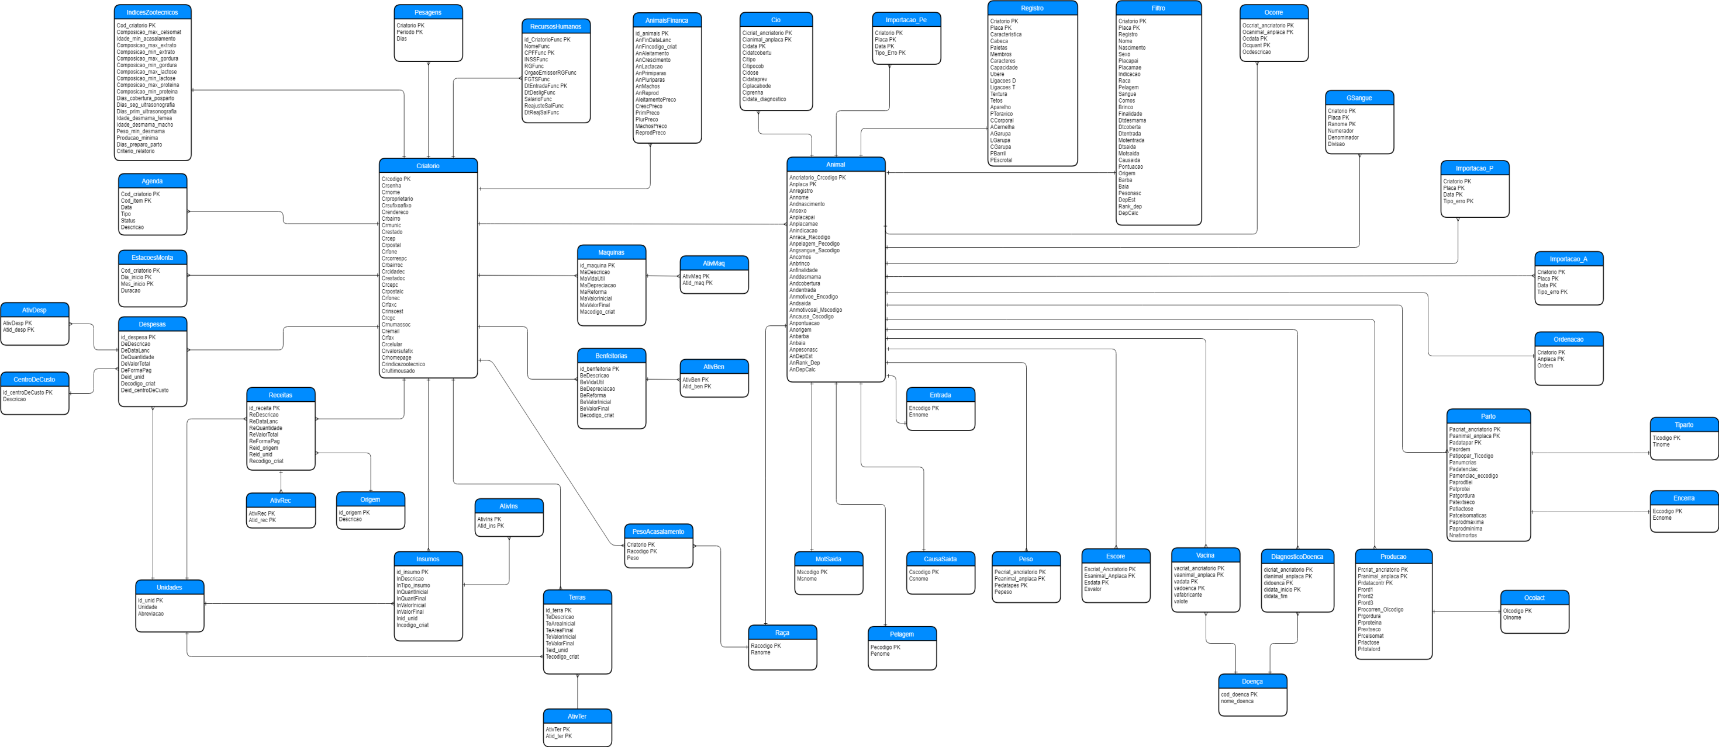

Slide 9
Banco de dados do aplicativo

Slide 10
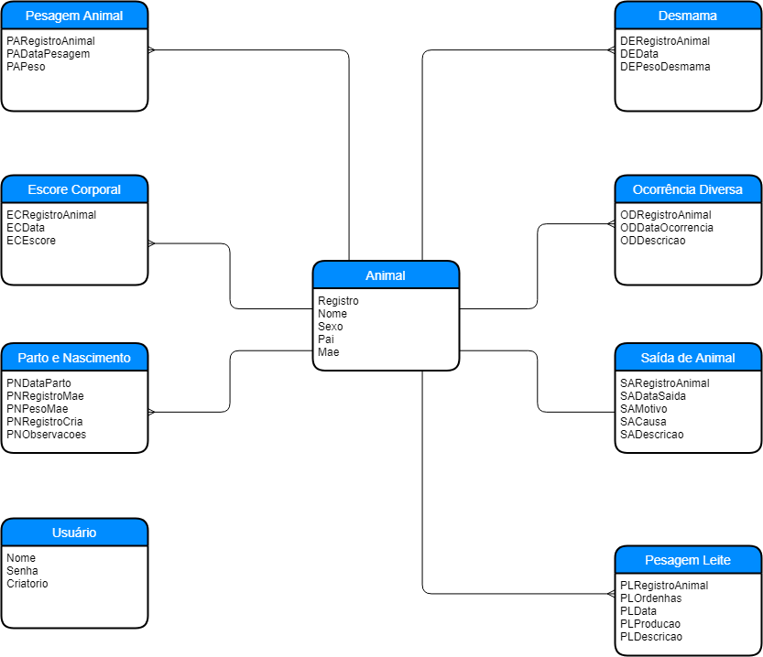

Slide 11
O que será feito?
Atualizar os requisitos
Implementação

Slide 12
Cronograma
 | Agosto | Setembro | Outubro | Novembro | Dezembro
Estudo do problema | X | X | X | X | X
Análise de requisitos | X | X | X | X
Implementação |  |  | X | X | X
Testes |  |  |  | X | X

Slide 13


Slide 14
OBRIGADO!
Site do projeto: https://github.com/LucasJoseRibeiro/AppCapricornius

